Slide 1
อุตสาหกรรมสีเขียว ระดับ 4 : วัฒนธรรมสีเขียว
Logo company
บริษัท .....................................จำกัด
แผนผังโรงงาน
1. ประกอบกิจการ
2. เลขทะเบียนโรงงาน
3. ที่ตั้งสถานประกอบการ
4. เริ่มประกอบกิจการ
5. กำลังการผลิต (ต่อปี)
6. จำนวนบุคลากร | พนักงานประจำ .......... คน ผู้รับเหมาประจำ .......... คน
7. วันที่ตรวจประเมิน
ภาพประกอบ
Notes:
Background สไลด์ ใช้ของบริษัทฯ ออกแบบ front และ สไลด์ ตามสไตล์ของบริษัท เพียงแต่ขอให้มีข้อมูลตามที่ระบุในสไลด์

Slide 2
โครงสร้างองค์กร
ภาพประกอบ
กระบวนการผลิต
ภาพประกอบ

Slide 3
  Milestone/Roadmap ด้านสิ่งแวดล้อม
Zero Waste to landfill /
Zero discharge
ตัวชี้วัดด้านความปลอดภัยและสิ่งแวดล้อม/ผล
รายการ | เป้าหมาย ปี 2019 | ผลการดำเนินงาน
Notes:
Milestone/ Roadmap ด้านสิ่งแวดล้อม คือ เป้าหมาย ใน 5-10 ปี ข้างหน้า เช่น Environment performance เทียบกับ KPI

Slide 4
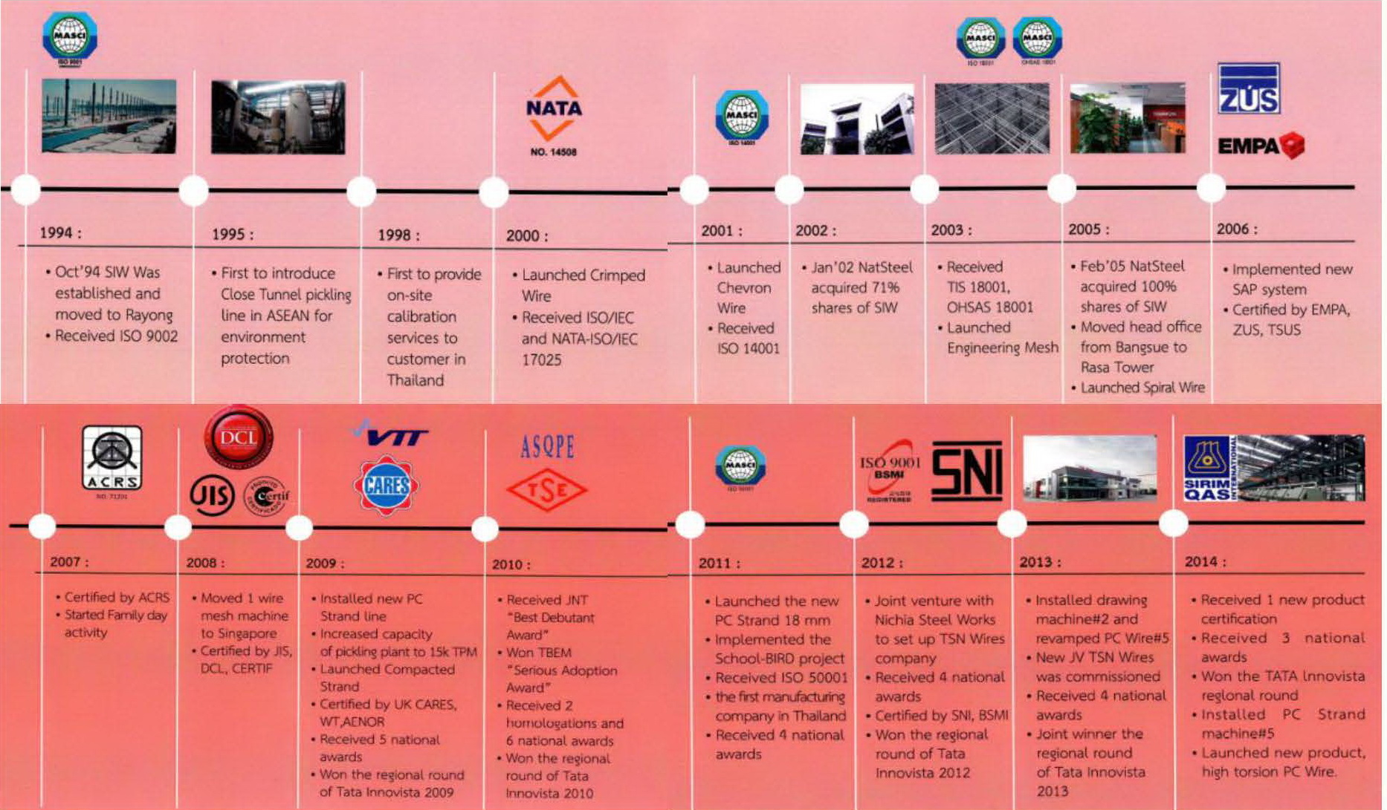
รางวัลและระบบที่เกี่ยวข้องด้านสิ่งแวดล้อมและความปลอดภัย

Slide 5
กระบวนสร้างวัฒนธรรมสีเขียวเพื่อให้เกิดจิตสำนึกกับพนักงาน
อบรม ......................
โครงการขยะแลกไข่
การคัดแยกขยะ
KYT
แภภาพประหอบ
ภาพประกอบ
ภาพประกอบ
ภาพประกอบ
ภาพประกอบ
จัดบอร์ดประชาสัมพันธ์
จัดงานวันสิ่งแวดล้อมโลก
5 ส.
BBS
ภาพประกอบ
ภาพประกอบ
ภาพประกอบ
ภาพประกอบ
Notes:
กิจกรรมวัฒนธรรมด้านสิ่งแวดล้อมและความปลอดภัยที่เด่น ๆ
พิจารณาแบ่งเป็น 4 ด้าน คือ
กระบวนสร้างวัฒนธรรมสีเขียวเพื่อให้เกิดจิตสำนึกกับพนักงาน
การคิดค้นนวัตกรรมต่างๆ เพื่อทำให้เกิดผลิตภัณฑ์รักษ์สิ่งแวดล้อม (ถ้ามี)
โครงการด้านสิ่งแวดล้อม และ ความปลอดภัย
โครงการที่ทำกับผู้มีส่วนได้ส่วนเสียที่เกี่ยวข้อง

Slide 6
  การคิดค้นนวัตกรรมต่างๆ เพื่อทำให้เกิดผลิตภัณฑ์รักษ์สิ่งแวดล้อม
ออกแบบผลิตภัณฑ์ที่เป็นมิตรกับสิ่งแวดล้อม
โครงการร่วมกับคู่ค้าโดยใช้หลัก 3R
ภาพประกอบ
ภาพประกอบ
Notes:
เป็นการคิดค้นนวัตกรรมด้านสิ่งแวดล้อมร่วมกับผู้มีส่วนได้เสียหรือเพื่อให้เกิดผลิตภัณฑ์ที่เป็นมิตรกับสิ่งแวดล้อม ดังนี้
ออกแบบผลิตภัณฑ์ให้ใช้วัตถุดิบที่มาจาก วัสดุรีไซเคิล/ อายุการใช้งานของผลิตภัณฑ์ยาวนานขึ้น/ ไม่ใช้สารเคมีเป็นส่วนผสมของผลิตภัณฑ์ เป็นต้น
ร่วมกับคู่ค้าที่ส่งวัตถุดิบ/packaging/ สารเคมี ที่เป็นมิตรกับสิ่งแวดล้อม หรือ ลดการใช้วัตถุดิบ
ในหน้านี้ ถ้าไม่มี ให้ตัดออกไปเลยค่ะ

Slide 7
โครงการด้านสิ่งแวดล้อมและความปลอดภัย
โครงการลดการใช้พลังงานไฟฟ้า
โครงการลดการใช้น้ำ
โครงการลดการเกิดอุบัตเหตุ
ภาพประกอบ
ภาพประกอบ
ภาพประกอบ
โครงการลดการใช้ไอน้ำ
โครงการลดขยะอันตราย
โครงการลดขยะอันตราย
ภาพประกอบ
ภาพประกอบ
ภาพประกอบ
Notes:
เป็นโครงการที่ดำเนินงานภายในโรงงาน โดยเฉพาะที่เกี่ยวข้องกับกระบวนการผลิต
ระบุชื่อโครงการ และใส่รูป

Slide 8
โครงการที่ทำร่วมกับผู้มีส่วนได้ส่วนเสียที่เกี่ยวข้อง
โครงการ...................
โครงการ...................
โครงการ...................
โครงการ...................
รูปภาพร
ภาพประกอบ
ภาพประกอบ
ภาพประกอบ
ภาพประกอบ
โครงการ...................
โครงการ...................
โครงการ...................
โครงการ...................
ภาพประกอบ
ภาพประกอบ
ภาพประกอบ
ภาพประกอบ
โครงการ...................
โครงการ...................
โครงการ...................
โครงการ...................
ภาพประกอบ
ภาพประกอบ
ภาพประกอบ
ภาพประกอบ
Notes:
เป็นโครงการที่ทำร่วมกับชุมชน หรือโครงการด้านสิ่งแวดล้อมที่ทำร่วมบุคคลหรือหน่วยงานภายนอก
ระบุชื่อโครงการ และใส่รูป

Slide 9
  การเปิดเผยข้อมูล
เอกสารจาก
อบต.
เรื่อง การสอบถามข้อร้องเรียน
เอกสารจาก
อบต.
เรื่อง การสอบถามข้อร้องเรียน
รูปภาพ
สำนักงานอุตสาหกรรม จังหวัด..........
อบต..........................จังหวัด................
Notes:
ให้ส่งจดหมายไปสอบถาม สำนักงานอุตสาหกรรมจังหวัด และ อบต. ว่าในช่วง 2 ปีที่ผ่านมาล่าสุด มีข้อร้องเรียนจากชุมชนรอบข้างหรือไม่ และให้ scan เอกสารที่ส่งกลับมาจากทางราชการที่บริษัทฯส่งไป และ นำมาวางตามสไลด์ข้างบน โดยถ้า 1 เอกสารครอบคลุม 2 ปี ล่าสุด ก็ใช้ เอกสารเดียว แต่ถ้า 1 เอกสาร ระบุเพียง 1 ปี ก็ต้องมี 2 เอกสาร

Slide 10
แนวทางการแก้ไขและป้องกันข้อบกพร่อง
ข้อบกพร่อง ที่ 1 : ……………………………………………………………………..…………………………..…
แนวทางการแก้ไข : ……………………………………………
แนวทางการป้องกัน : ……..…………………………….…
xรรร
ภาพประกอบ
ภาพประกอบ
ข้อบกพร่อง ที่ 2 : ……………………………………………………………………..…………………………..…
แนวทางการแก้ไข : ……………………………………………
แนวทางการป้องกัน : ……..…………………………….…
xรรร
xรรร
ภาพประกอบ
ภาพประกอบ
Notes:
ระบุรายละเอียดของข้อบกพร่อง แนวทางการแก้ไข พร้อมภาพประกอบที่แล้วเสร็จ และแนวทางการป้องกัน พร้อมภาพประกอบที่แล้วเสร็จ ถ้าไม่มีให้ตัดหน้านี้ออกไป

Slide 11
แนวทางการแก้ไขข้อเสนอแนะ
ข้อเสนอแนะ ที่ 1 : …………………………………………………………………..…………………………..…
แนวทางการแก้ไข : ……………………………………………
xรรร
ภาพประกอบ
ข้อเสนอแนะ ที่ 2 : …………………………………………………………………..…………………………..…
แนวทางการแก้ไข : ……………………………………………
xรรร
ภาพประกอบ
ข้อเสนอแนะ ที่ 3 : …………………………………………………………………..…………………………..…
แนวทางการแก้ไข : ……………………………………………
xรรร
ภาพประกอบ
ข้อเสนอแนะ ที่ 4 : …………………………………………………………………..…………………………..…
แนวทางการแก้ไข : ……………………………………………
xรรร
ภาพประกอบ
Notes:
กรณีที่มีข้อเสนอแนะ ถ้าไม่มี ให้ตัดหน้านี้ออกไปค่ะ

